Slide 1
צהלה למען הנוער בישראל
ההכנה לצה"ל

Slide 2
האתגר: אוכלוסיית היעד של פרויקט -כיתה קטנה:
סביבת החיים של הנערים לא מעודדת גיוס לצה"ל...
גיוס לקרבי נתפס כפרייר בשכונה....
אורח החיים שלהם "לא מכוון גבוה"...צריך כסף ועכשיו...
בלימודים הם "מסומנים" ככיתה קטנה...
ויש גם חניכים נורמטיביים בצהלה,כיתות רגילות....

Slide 3
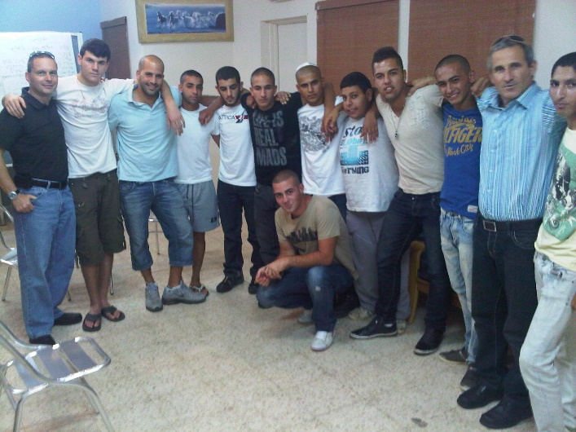
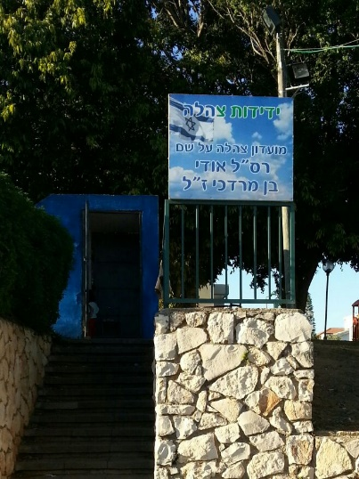
מרכיבי תוכנית צהלה בקדימה צורן:
הכנה
תודעתית
ליווי
בתהליך הגיוס
היכרות עם
צה"ל
הכנה
פיזית
קשר רציף עם ההורים
כיתה קטנה
פרויקט
ההנצחה
קשר רציף עם בית הספר
מלאכי צהלה הבטחוניסטים
קשר עם
הרווחה

Slide 4
למה נדרשת הכנה????
יש לי קב"א 46 דפ"ר 10 אפשר מבחן חוזר ?
אני בפנימיה והצו מגיע להורים בטבריה...אין לי כוח לנסוע לשם..
לא השלמתי את הצו הראשון ויש לי צו מעצר...
אני עולה חדש ... ואין לי סיווג...
ועוד.....

Slide 5
תהליך ההכנה לגיוס:
ט'
היכרות עם צהל והפגת החשש...
אתר מתגייסים וסיורים בבסיסים
י'
לקיחת האחריות על תהליך הגיוס
פרופיל הגיוס קרוב רחוק +טריוויה.....
י"א
הצלחה בצו הראשון- שער לחיים..
הכנה ממוקדת לצו ראשון ויום המאה..
י"ב
הכוונה בהתאמה וליווי לגיוס..
הכוונה אל מול יכולות החניך..
ייעוץ פרטני לכל חניך בקבוצה

Slide 6
מרכיבי תוכנית ההכנה לצה"ל:
פרויקט
ההנצחה
מודל
הפעילות
צבאי
הכרת
תהליך
הגיוס
הכנה
לצה"ל
מנטאלית
היכרות עם
צה"ל
הכנה פיסית

Slide 7
כיתה ט'-היכרות עם הצבא:
הצגת צה"ל כללי.(חילות,פיקודים,ייעוד ומשימות).
סיורים בבסיסי צה"ל.-מפגש עם חיילים ומפקדים
מרקע דומה להפיג את החשש.
מפגשים עם משרתים הגרים ביישוב מאותו רקע-ש"ת-מסוגלות
כלל הפעילות שלנו במודל הצבאי :
"מחניך תורן" ל"מוביל" ,"תכנון","ביצוע","למידה"

Slide 8
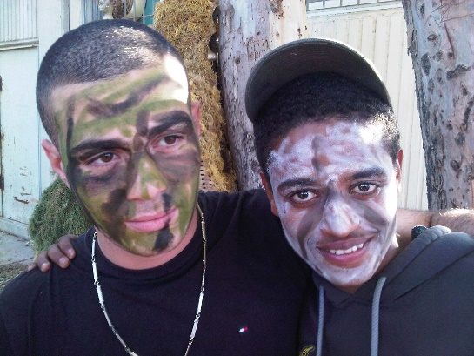
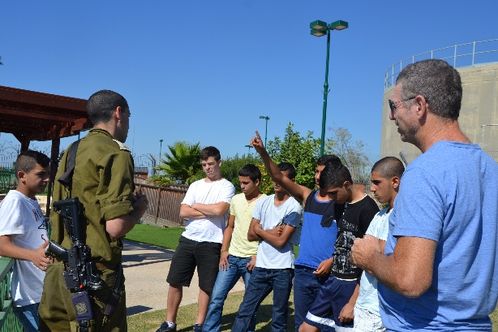
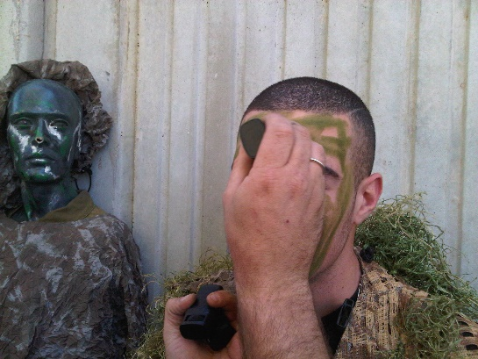
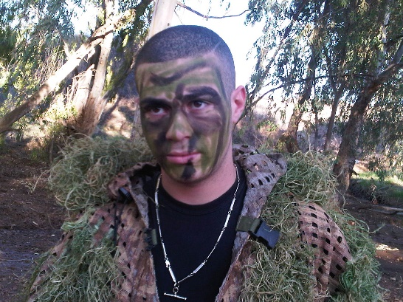
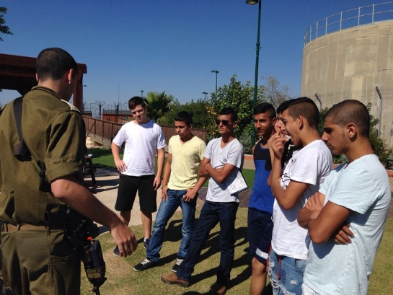
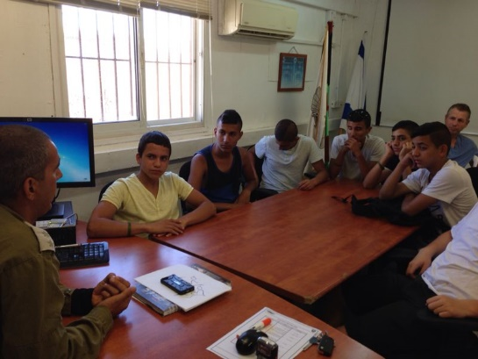
כיתה ט'ביקורים בבסיסי צה"ל:
ביקור בלוטר + השתתפות במטווח ( מציאות מדומה )
ביקור ביחידת עוקץ
ביקור בחיל הים
ביקור במג"ב
ביקור בסיירת גולני
ביקור בבסיס פלמחים ( סליחה, כמה סמ"ק המטוס שלך ?)

Slide 9
כיתה י'- לקיחת אחריות על התהליך:
ארוע הרכבת.......
ארגז כלים ולא פטיש בלבד ....
צו ראשון שער לחיים !
גם מיצויי עצמי בשנתיים הקרובות.
אם אני שנתיים שם שארוויח
התנסות חוויה...
‹#›

Slide 10
פרופיל השרות
קרוב-רחוק.
מעניין-לא מעניין.
משרד-שטח.
בקרבת אנשים- לא חייב.
דף הפרופיל השרות

Slide 11
פרופיל השרות
דוגמא לטריוויה

Slide 12
מה עושים מכאן-הכנה לצו ראשון???
מתחילים לגבש כיוון.."קרוב רחוק...."
אתר עולים על מדים, מתגייסים......"סקרנות"
סימולציות של ראיונות....."מול מספר חונכים"
לומדים פסיכומטרי במחשב..."עצמאית"
הכנה של צהלה –"תודעתית"
‹#›

Slide 13
כיתה י"א-הכנה לצו ראשון:
קב"א:כמה אתם חכמים ואילו תפקידים מתאימים לכם? על פי המבחנים:41-56
ציון 41 עד 43-נמוך מאוד -אפשרות שהצבא יוותר עליכם!!!
ציון 44 עד 47 –אתם לא מספיק חכמים
ציון 48 עד 51 – הציון הממוצע.
ציון 52 עד 53 – ציון גבוה אשר מאפשר זימון לסיירות ולתפקידי תומכי לחימה איכותיים
ציון 54 עד 56 – ציון גבוה במיוחד אשר יפתח אפשרויות..

Slide 14
כיתה י"א-הכנה לצו ראשון:
דפ"ר– הדפ"ר מהווה 50% מקב"א של הבנים ו 60% מקב"א של הבנות(10-90(
דפ"ר(דירוג פסיכוטכני ראשוני) זה המבחנים הפסיכוטכניים
שאתם עושים בצו ראשון.
צד"כ (ציון דרוג כללי) זה הראיון האישי שעוברים רק הבנים.
צד"כ – הצד"כ מהווה 33% מהקב"א של הבנים ו 0% של
הבנות -לא עוברות הראיון האישי.
צה"ר – הצה"ר מהווה 17% מהקב"א של הבנים ו 40% של
הבנות.
ראיון-סימולציה של החונכים
מבחנים....-פתיחת תוכנה

Slide 15
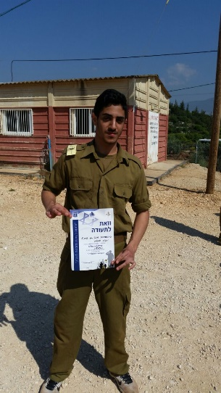
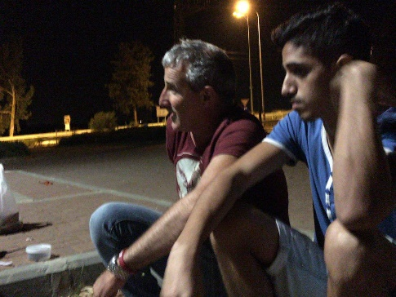
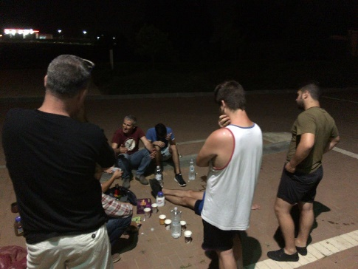
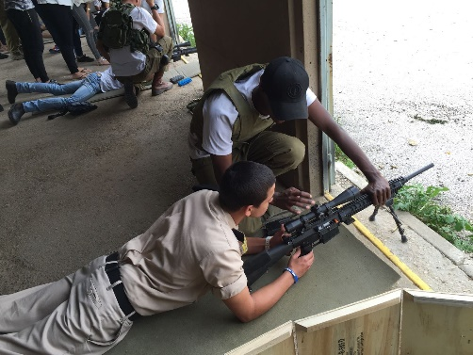
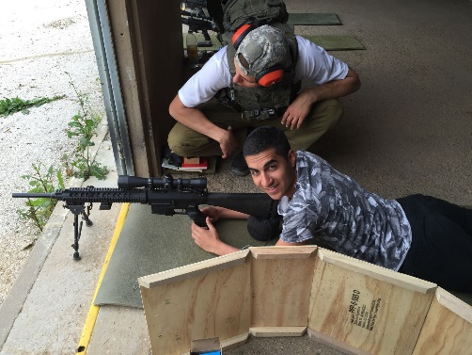
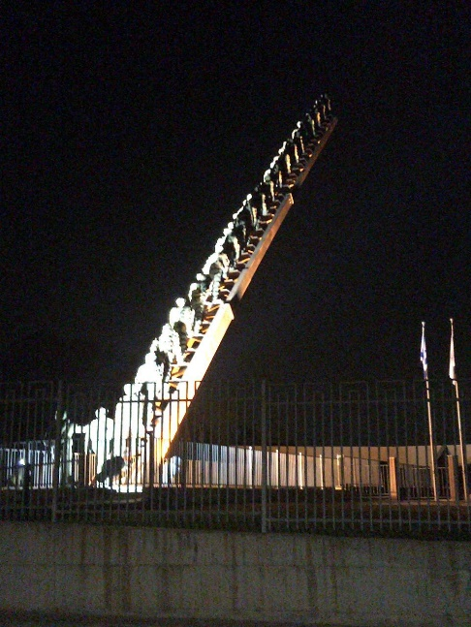
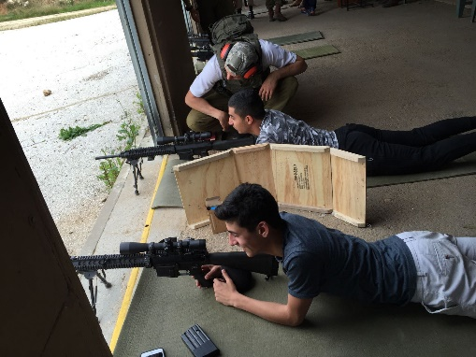
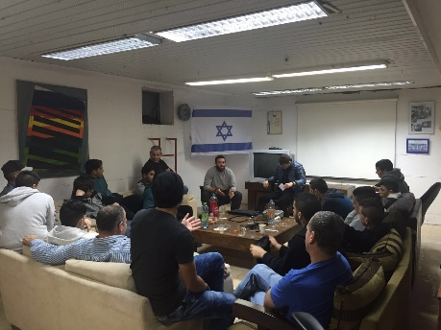
כיתה י"א-מכוונים גבוהה..
מפגש עם לוחם שייטת שמוביל חניך– (לחן)
מפגש עם לוחם פלס"ר גולני שמוביל– (ירדן )
מפגש עם הלוטר שמוביל חניך- (שחר

Slide 16
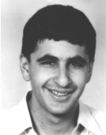
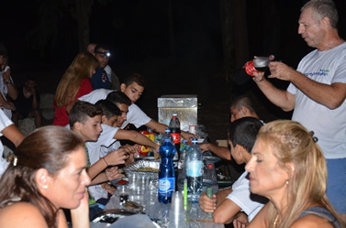
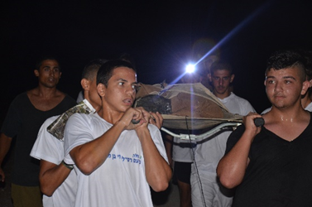
כיתה י'/י"א פרויקט ההנצחה-מוביל חניך:
חולצה.
שלט כניסה למועדון על שם החלל.
שילוב המשפחה בפעילות.
מסכם אודי.
פינת הנצחה במועדון-בוצע
יום ערכים לזכרו-חייבים להשלים!!!

Slide 17
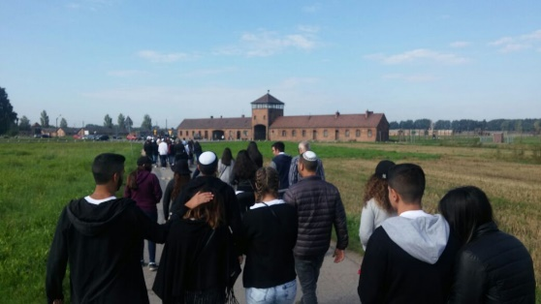
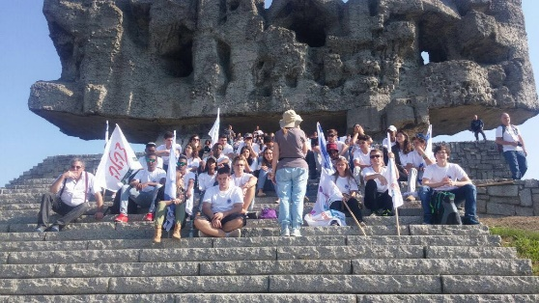
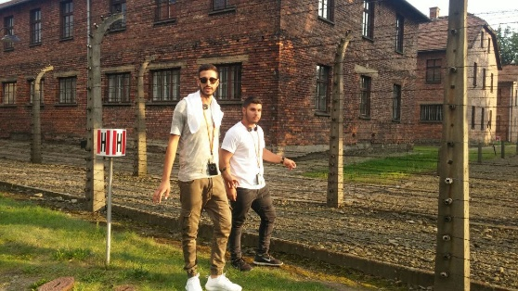
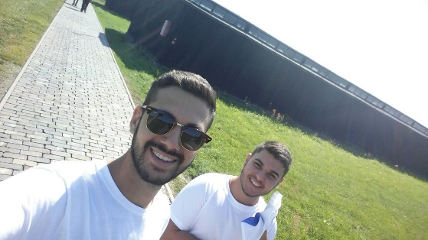
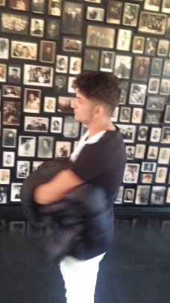
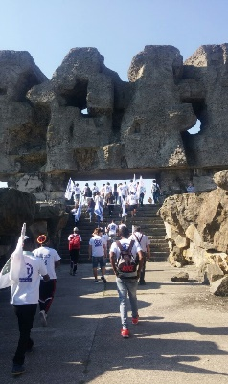
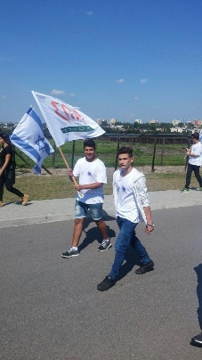
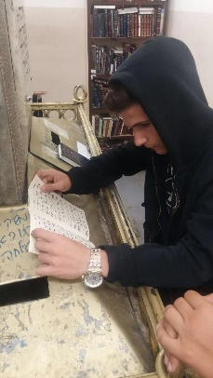
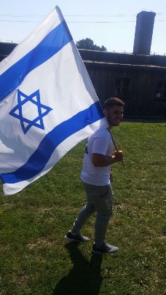
כיתה י"א/י"מסע לפולין-לשרות הצבאי
המסע לפולין
( מלווה-בוגר צהלה,לוחם אחראי...! )

Slide 18
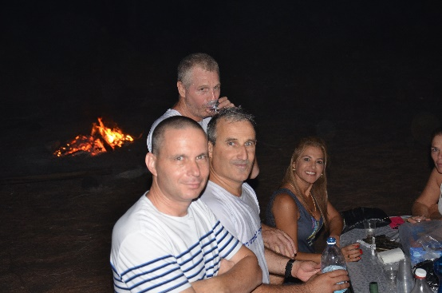
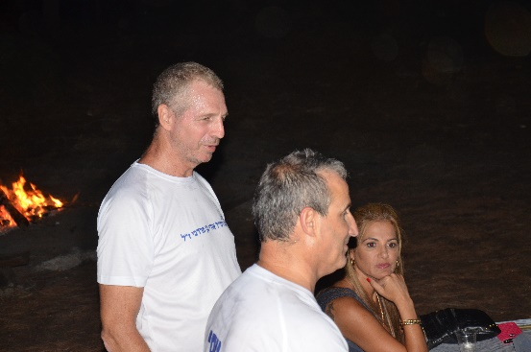
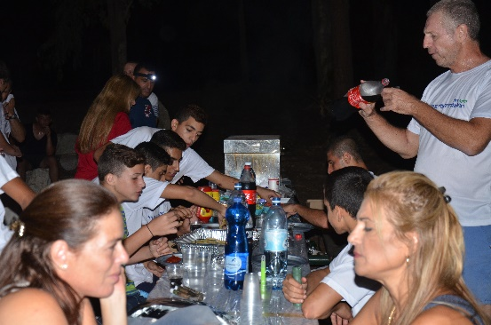
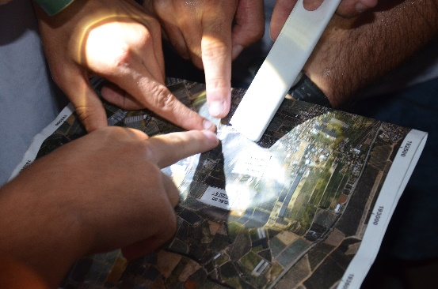
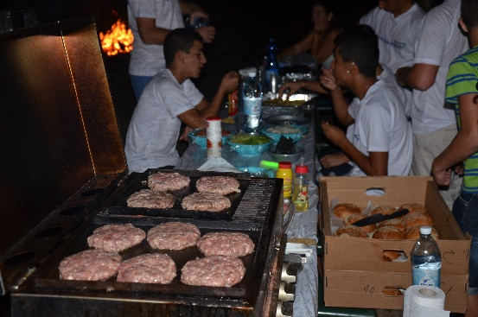
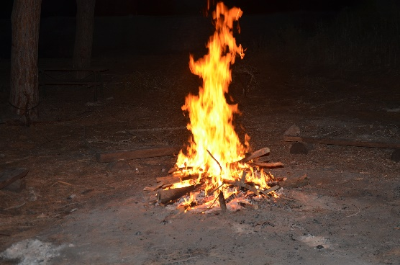
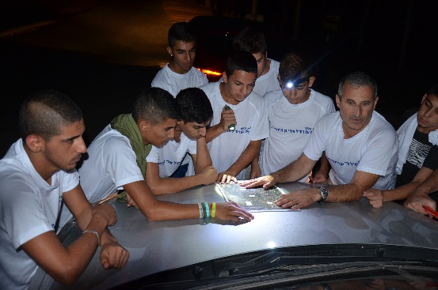
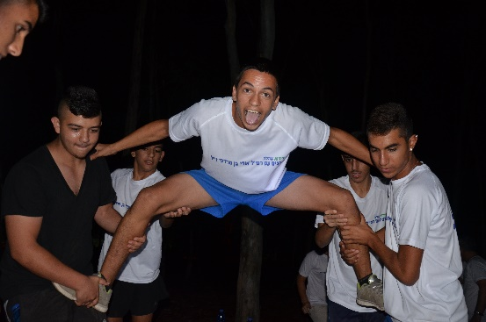
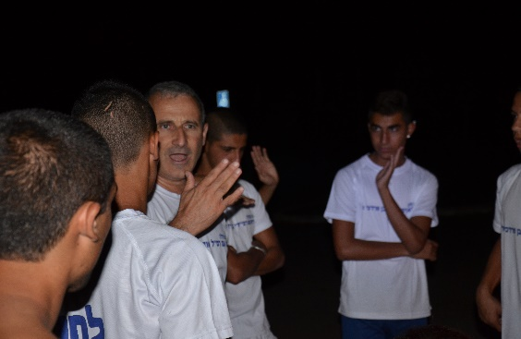
כיתה י"ב:הכנה פיזית:
מוביל,תכנון,ביצוע,למידה... האלונקה ברכב..
מלאך מעולם האימון הגופני-סטרוגו ורון ,"אימון גיבורים"

Slide 19
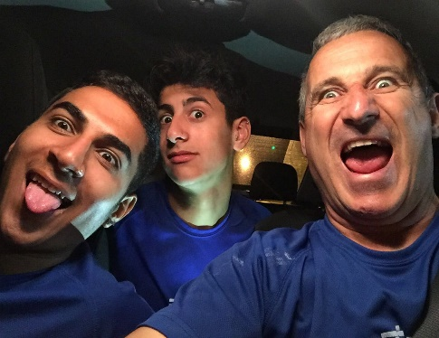
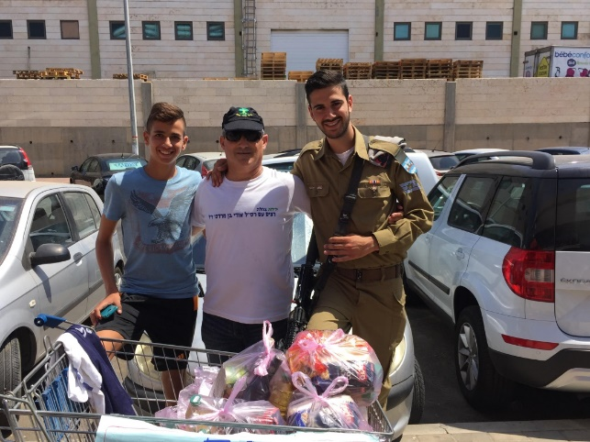
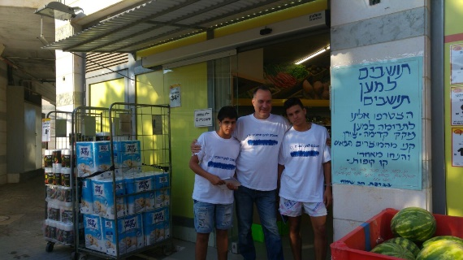
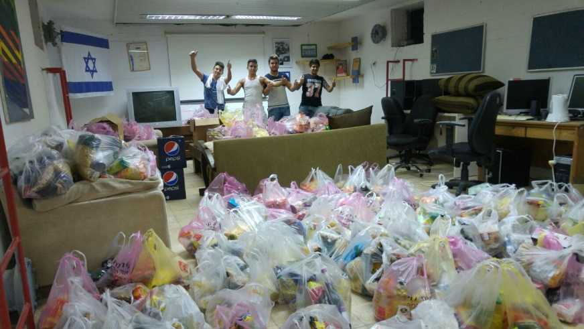
כיתה י"בשילוב לוחם בוגר בפעילות תרומה לקהילה
מצגת אב לפרויקט: מוביל,תוכנית,לוחות זמנים...-"מודל צבאי" עד תחכים.
שובבים למען תושבים (מלאכים – תושבים מתנדבים)
אוספים ממינים, ומחלקים מעל 200 חבילות לחג (פסח,
ראש השנה)

Slide 20
תכנון רב שנתי:
הנושא | כיתה ט' | כיתה י' | כיתה י"א | כיתה י"ב | הערות
על פי מודל פעילות צבאי | + |  |  |  | ט'+י'-חניך תורן עם חניכה יא"+י"ב-מוביל,כולל כל התהליך מתכנון ועד תחכים
היכרות עם צה"ל | + | + | + | + | ט'-כללי י'-יחידות/חילות י"א-מיוחדות +גיבושים י"ב- בהובלת חניכים
פרויקט הנצחה |  |  | + | + | לאחר גיבוש הקבוצה בניה משותפת עם המשפחה. מימוש הדרגתי מסממנים ועד מסע מסכם.
הכנה פיסית | + | + | + | + | הכנה מדורגת ליצירת מסוגלות. חונכים+מלאכים מהתחום י"א+י"ב-מרוצים,יישובי תחילה!
הכרת התהליך |  |  | + | + | עם קבלת הצו הראשון בקבוצה. על פי המוצג בשקף

Slide 21
